Slide 1
CIFAR10 图片分类报告

Slide 2
内容提要
· 背景
· 模型和方法
· 实验分析与展示
· 总结

Slide 3
背景 - CIFAR10
· CIFAR10 是一个带标签的数据集
· 是一个图片分类任务，一共有 10 种不同的物品
· 'plane', 'car', 'bird', 'cat','deer', 'dog', 'frog', 'horse', 'ship', 'truck'
· 每一张图片大小为32*32，是彩色图片，3 通道(RGB)
· 训练集一共 50000 张图片，测试集 10000 张
· 数据集及网站
http://www.cs.toronto.edu/~kriz/cifar.html

Slide 4
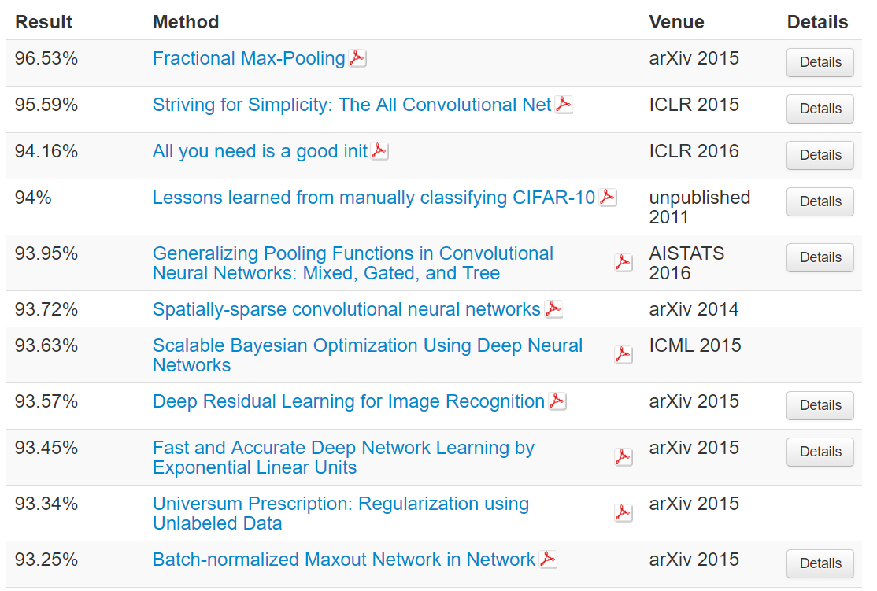
背景 - CIFAR10
· CIFAR10 现在的成绩
http://rodrigob.github.io/are_we_there_yet/build/classification_datasets_results.html#43494641522d3130

Slide 5
· 背景
· 模型和方法
· 实验分析与展示
· 总结

Slide 6
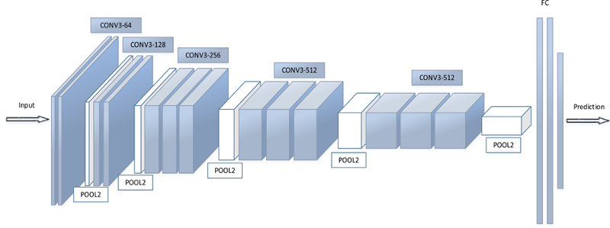
模型和方法 - 模型 - VGG16
· VGG - Visual Geometry Group(University of Oxford)
· VGG16
· 13卷积层 + 3全连接层

Slide 7
模型和方法 - 模型 - VGG16
· 初始模型
· 数据初始化
· 损失函数：交叉熵
· 归一化 [-1,1]
· 每一个神经网络节点
· 优化器：梯度下降法
· 归一化 [-1,1]
· 学习率：0.001
· 激活函数 Relu

Slide 8
模型和方法 - 模型 - VGG16
· 初始模型
· 卷积层 C(inChannels, outChannels)
·kernelSize = 3*3，stride=1，padding=1
· 池化层 M
· maxpool，size=2*2，stride=2
· 全连接层 FC(inputSize,outputSize)
· 由于图片较小全连接层只保留一层

Slide 9
模型和方法 - 模型 - VGG16
· 输入：32*32*3
# 1. 3*32*32 -> 卷积核个数:64
# 2. 64*32*32 -> 卷积核个数:64
# 3. 64*32*32 -> maxpool:2*2
# 4. 64*16*16 -> 卷积核个数:128
# 5. 128*16*16 -> 卷积核个数:128
# 6. 128*16*16 -> maxpool:2*2
# 7. 128*8*8 -> 卷积核个数:256
# 8. 256*8*8 -> 卷积核个数:256
# 9. 256*8*8 -> 卷积核个数:256
#10. 256*8*8 -> maxpool:2*2
#11. 256*4*4 -> 卷积核个数:512
#12. 512*4*4 -> 卷积核个数:512
#13. 512*4*4 -> 卷积核个数:512
#14. 512*4*4 -> maxpool:2*2
#15. 512*2*2 -> 卷积核个数:512
#16. 512*2*2 -> 卷积核个数:512
#17. 512*2*2 -> 卷积核个数:512
#18. 512*2*2 -> maxpool:2*2
#19. 512*1*1 -> Linear:512->10

Slide 10
模型和方法 - 模型 - VGG16
· 输入：32*32*3
C(3,64)
C(64,64)
M
32*32*3
32*32*64
32*32*64
16*16*64
C(64,128)
C(128,128)
M
16*16*64
16*16*128
16*16*128
8*8*128
C(128,256)
C(256,256)
M
8*8*128
8*8*256
8*8*256
4*4*256

Slide 11
模型和方法 - 模型 - VGG16
C(256,512)
C(512,512)
M
4*4*256
4*4*512
4*4*512
2*2*512
C(512,512)
C(512,512)
C(512,512)
M
2*2*512
2*2*512
2*2*512
2*2*512
1*1*512
reshape(view)
FC(512,10)
argmax
1*1*512
512
10
1

Slide 12
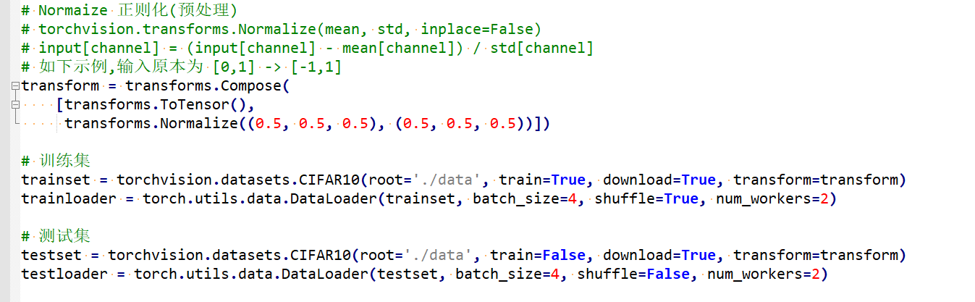
模型和方法 - 方法 - pytorch
· 数据初始化：读入 + 正则化
· 注意每一组有 4 个数据

Slide 13
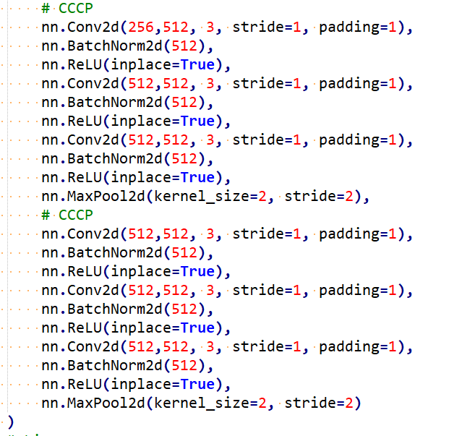
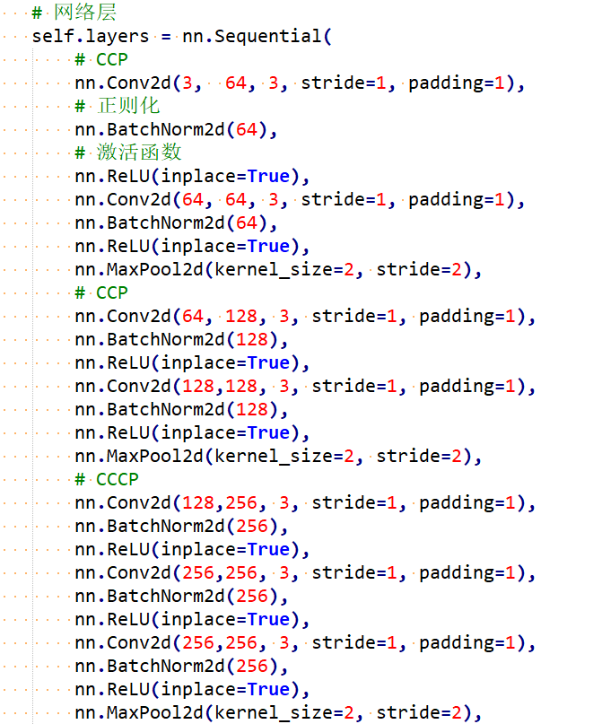
模型和方法 - 方法 - pytorch
· 卷积层 + 池化层

Slide 14
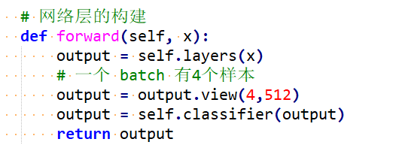
模型和方法 - 方法 - pytorch
· 全连接层

Slide 15
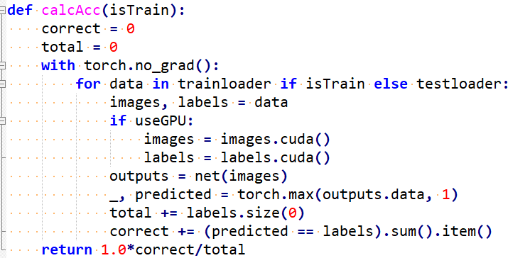
模型和方法 - 方法 - pytorch
· 数据初始化：argmax

Slide 16
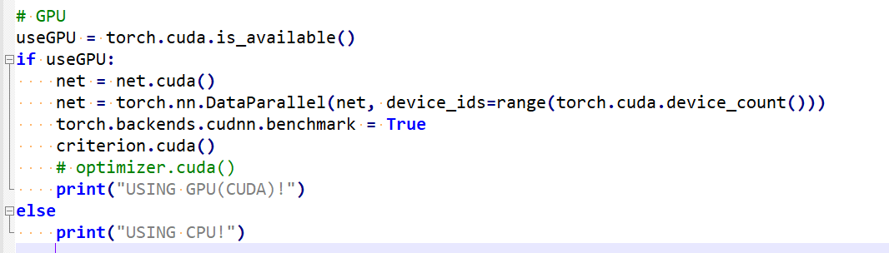
模型和方法 - 方法 - pytorch
· 其他
· GPU 加速

Slide 17
模型和方法 - 方法 - pytorch
· 之后根据过拟合情况使用了其他优化方案
· 在之后版本迭代的过程中给出
· version1(初始版本) -> version6

Slide 18
· 背景
· 模型和方法
· 实验分析与展示
· 总结

Slide 19
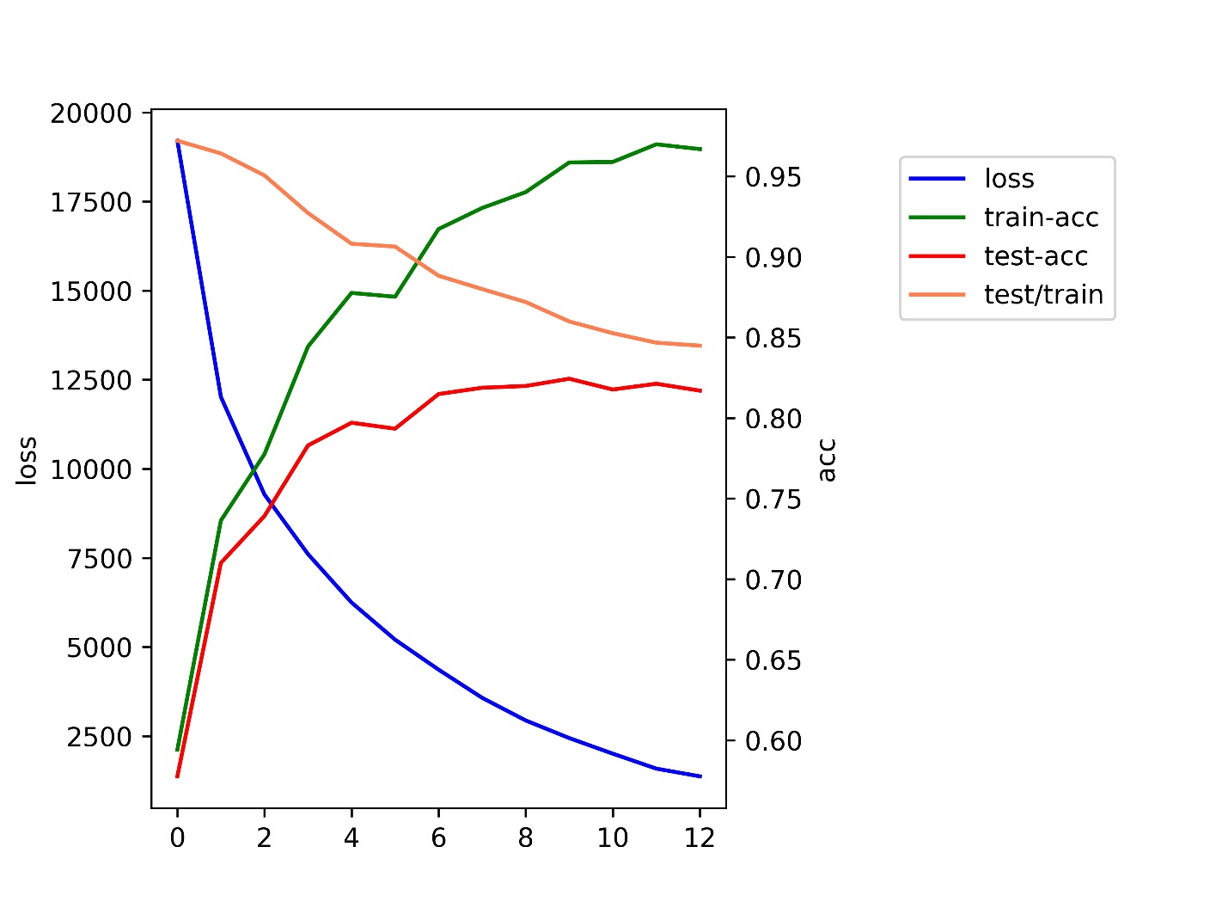
实验分析与展示 – version1
· epoch [0-12]
·过拟合严重
·测试集最高准确率
·82.44%

Slide 20
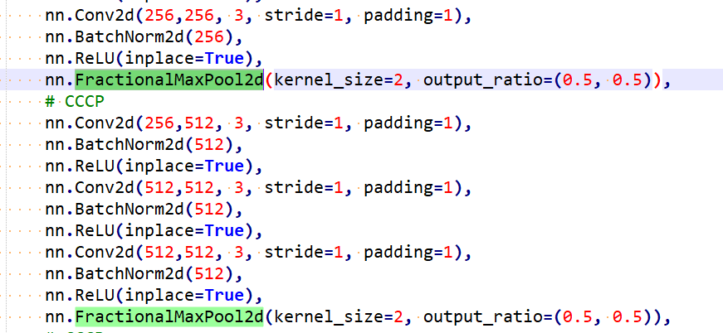
实验分析与展示 – version2
· FractionalMaxPool
· 将 MaxPool 换成 FractionalMaxPool
· Benjamin Graham “Fractional Max-Pooling”
https://arxiv.org/pdf/1412.6071.pdf
· 分数池化 -> 提高泛化能力，减少过拟合

Slide 21
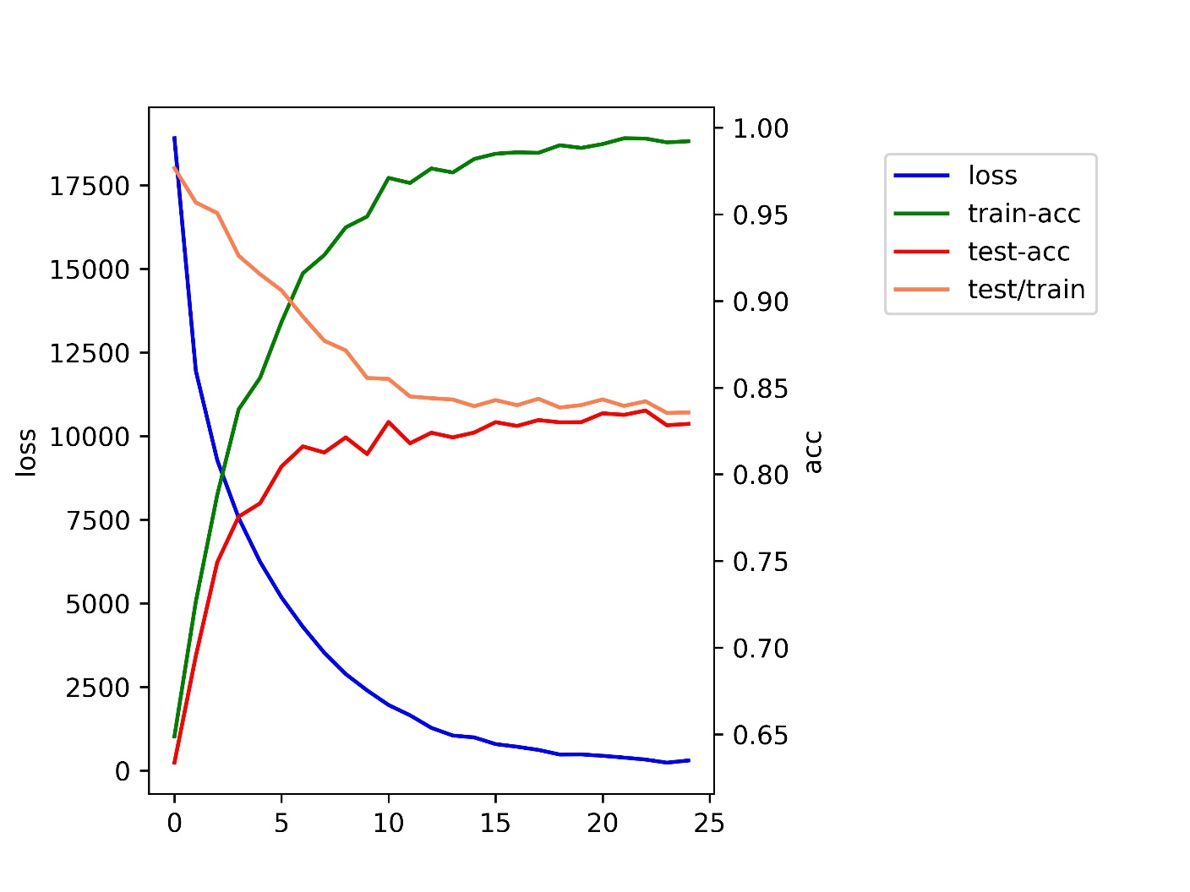
实验分析与展示 – version2
· epoch [0-24]
·测试集最高准确率
·83.368%
·过拟合仍然严重

Slide 22
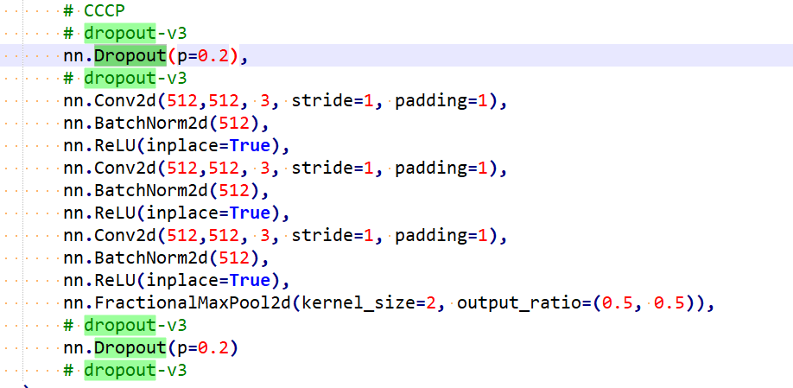
实验分析与展示 – version3(FractionalMaxPool + dropout)
· FractionalMaxPool + dropout
· 加入 dropout -> 减少过拟合
· 在某些层上随机删除一些边
· 在最后两次最大池化后加入 20% dropout

Slide 23
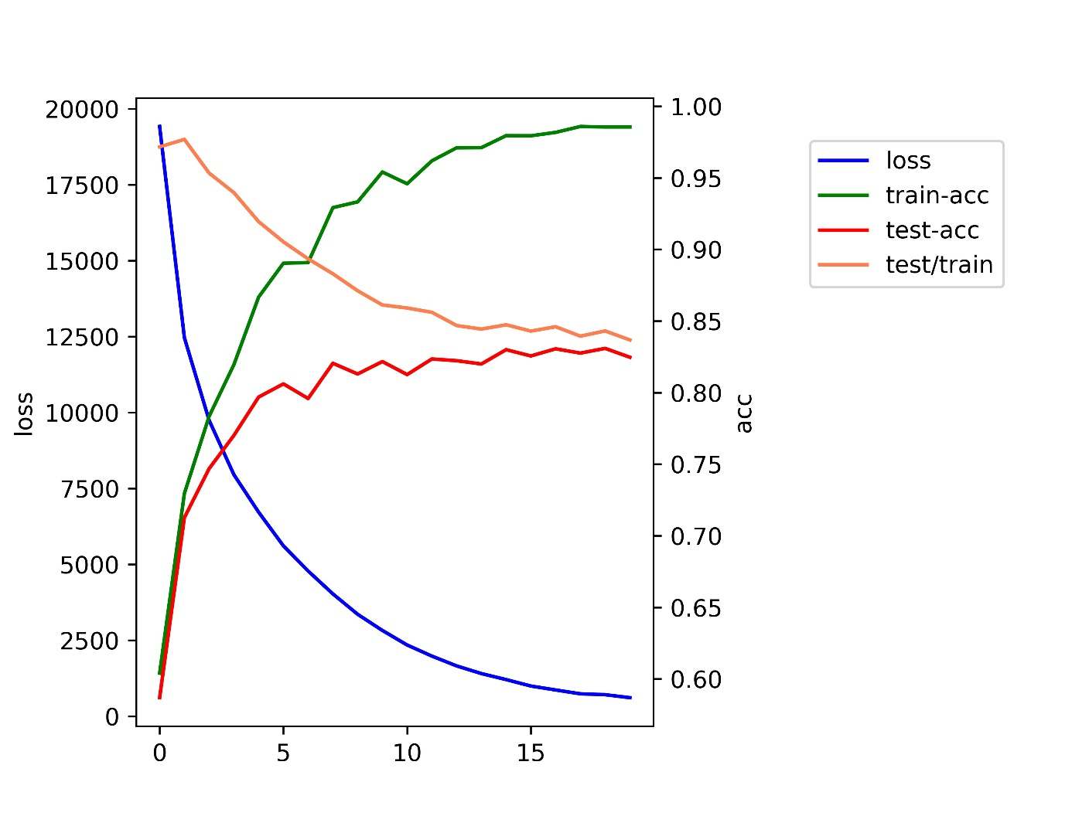
实验分析与展示 – version3
· epoch [0-19]
·测试集最高准确率
·83.309%
·效果并不好

Slide 24
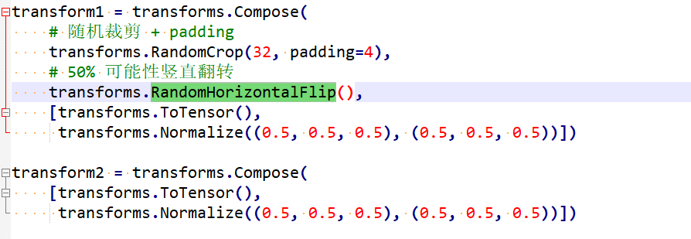
实验分析与展示 – version4
· FractionalMaxPool + dropout + enhanced pre-process
· 加强对图像的预处理
· 50% 的概率将图片进行竖直翻转
· 将图片进行随机裁剪

Slide 25
实验分析与展示 – version4
· 随即裁剪 + padding 之后输出变成 40*40*3
· 不影响通道数
· 随机裁剪不不影响通道数
· 池化不影响通道数
· 但是不影响主体结构，仍然通过 5 次池化变成 1*1
·由于始终是方形，只写一维
·40 -> 20 -> 10 -> 5 -> 2 -> 1

Slide 26
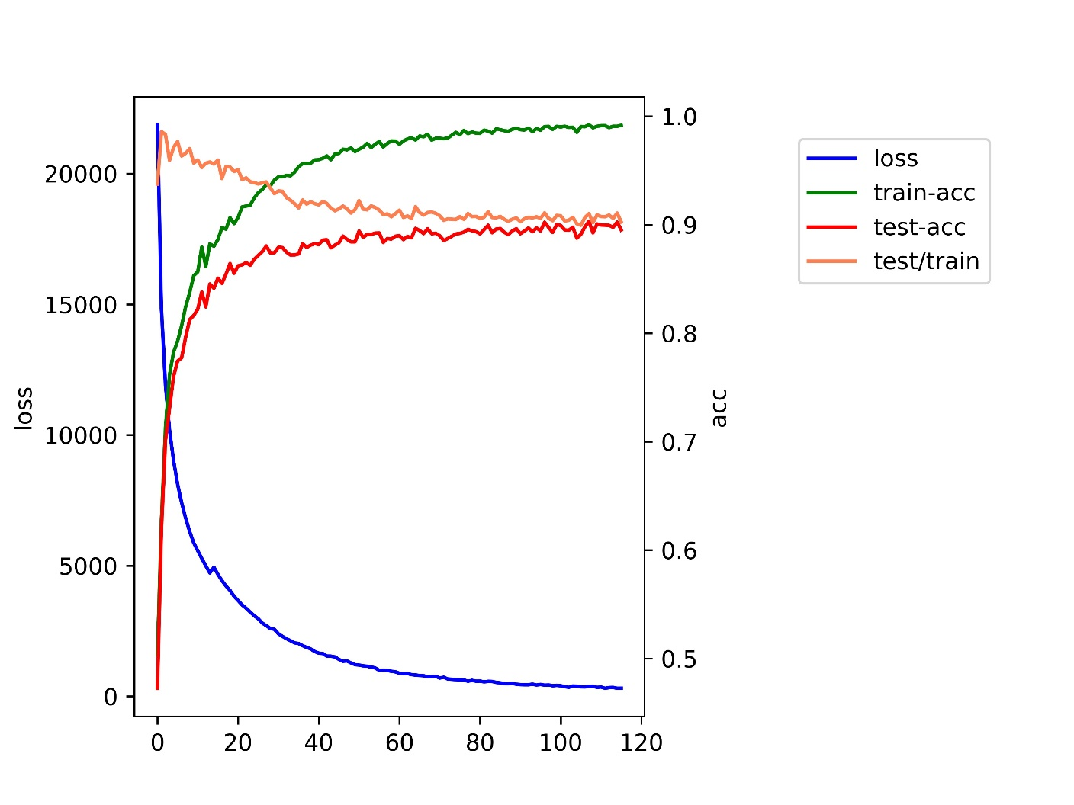
实验分析与展示 – version4
· epoch [0-115]
·测试集最高准确率
·90.32%
·效果拔群
·准确率稳定在 90%

Slide 27
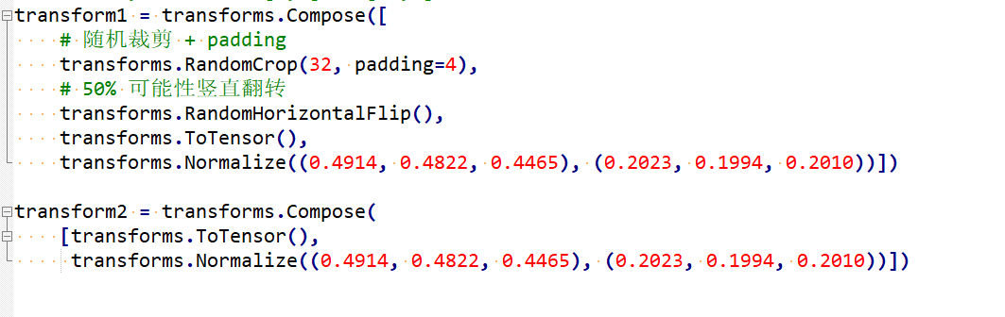
实验分析与展示 – version5
· FractionalMaxPool + dropout + enhanced pre-process
+ 非常规正则化
https://github.com/kuangliu/pytorch-cifar

Slide 28
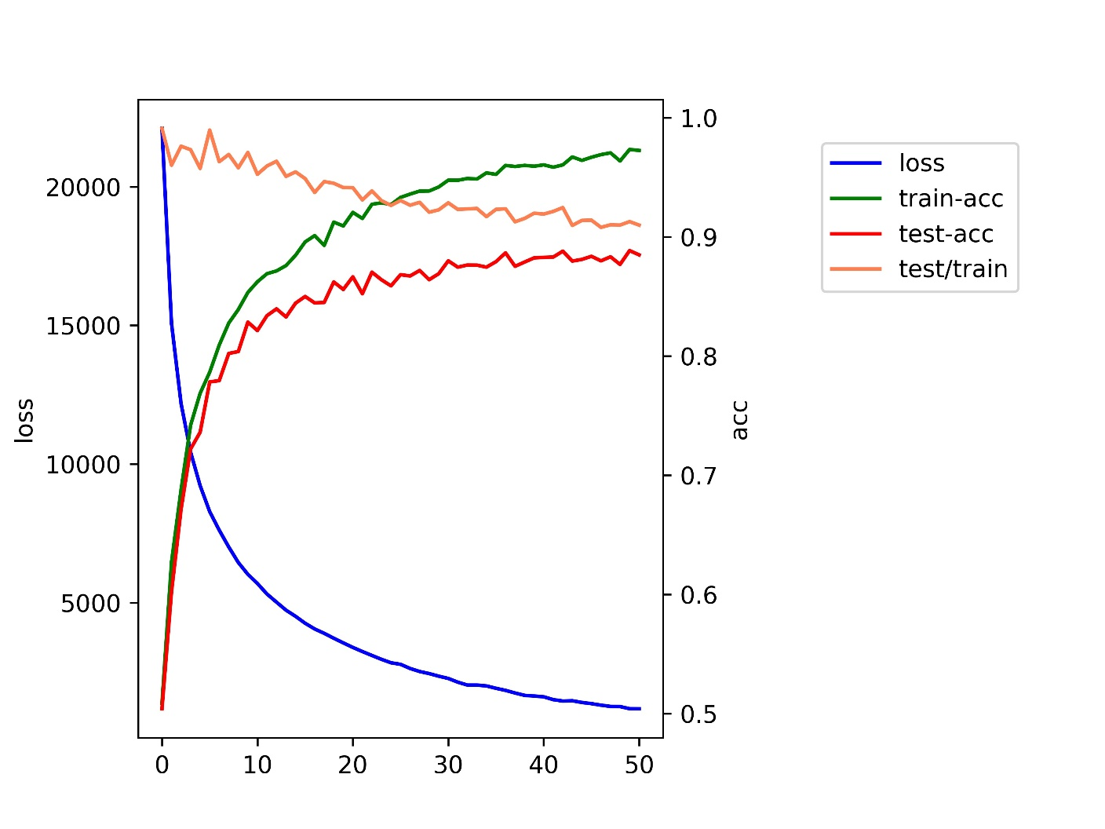
实验分析与展示 – version5
· epoch [0-50]
·测试集最高准确率
·88.85%
·训练集正确率还不高
97%
可以继续训练

Slide 29
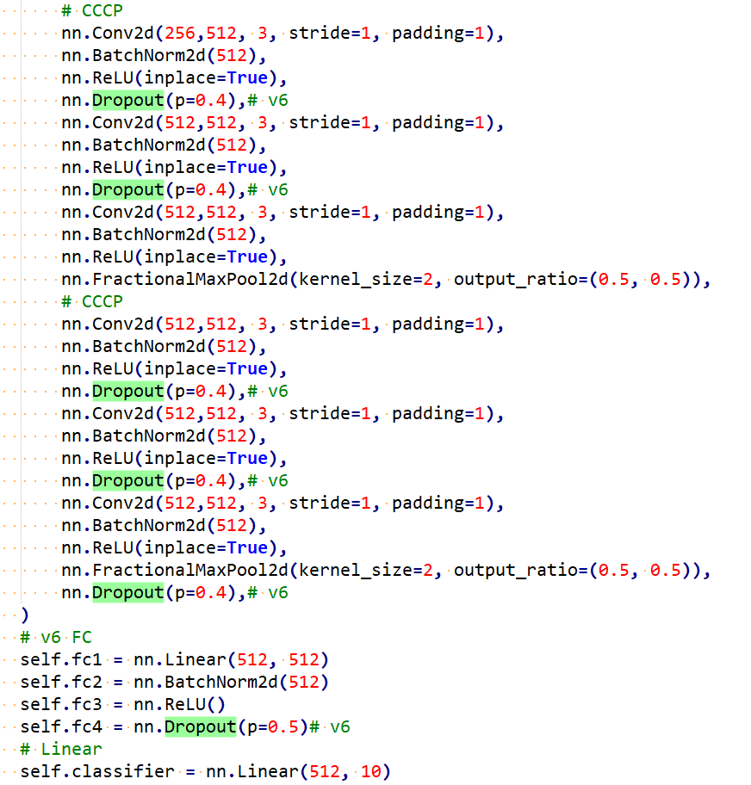
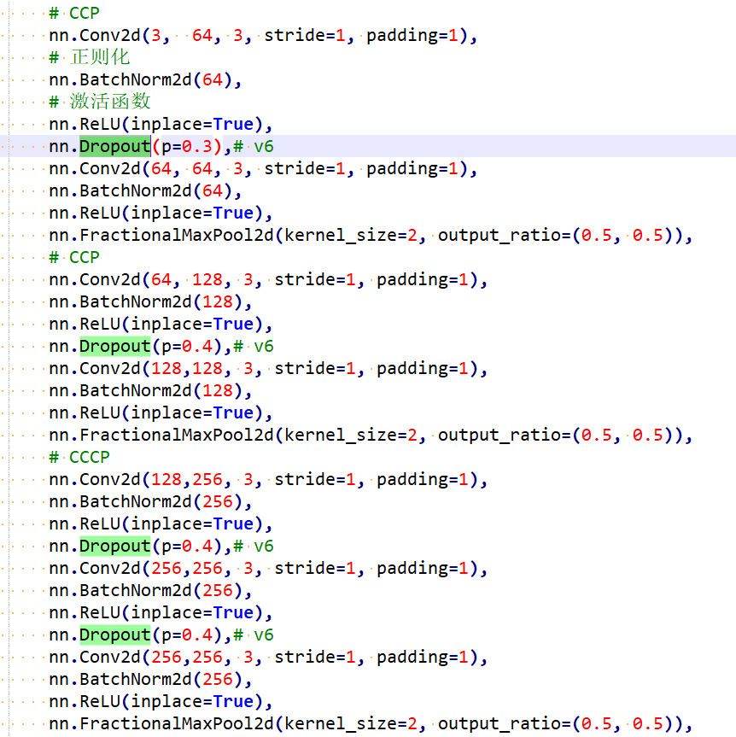
实验分析与展示 – version6
· FractionalMaxPool + enhanced pre-process
+ 非常规正则化 + 强化版dropout + 最后再加一层全连接层
http://torch.ch/blog/2015/07/30/cifar.html

Slide 30
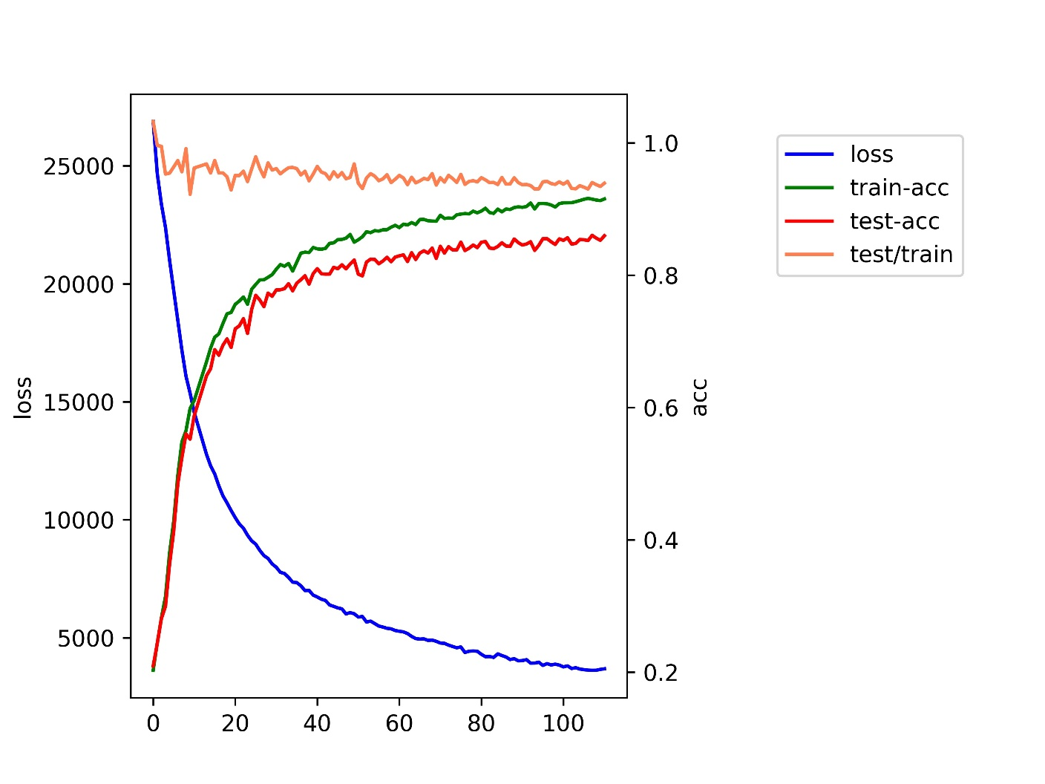
实验分析与展示 – version6
· epoch [0-110]
·测试集最高准确率
·85.98%
·训练速度变慢
·参数多
·训练集正确率 91%
·还能继续训练
·GPU太贵 + 时间太长
·资料显示正确率可达
·92.45%
http://torch.ch/blog/2015/07/30/cifar.html

Slide 31
· 背景
· 模型和方法
· 实验分析与展示
· 总结

Slide 32
总结
·VGG16
·尝试了不同的减少过拟合的方案
·FractionalMaxPool
·dropout
·增强数据预处理
·非标准正则化

Slide 33
总结
·最终提交版本为version4
·FractionalMaxPool + dropout + enhanced pre-process
·不选 version5,version6
· GPU太贵以及训练时间过长未完成训练
·最终提交版本为version4,epoch=107
[107]
loss: 381.36252677440643
train acc: 0.99226
test acc: 0.9032

